Slide 1


22. јун 2015.
КОНФЕРЕНЦИЈА ЗА МЕДИЈЕ
Др Радмила Чичковић,
директор Републичког завода за статистику
Републички завод за статистику

Slide 2

СТАТИСТИКА СОЦИЈАЛНЕ ЗАШТИТЕ
2014.
Број корисника социјалне заштите мањи за 13,0%
Усвојено четворо дјеце
Републички завод за статистику
Notes:
Укупан број корисника социјалне заштите у 2014. години износио је 198 971 и мањи је за 13,0% у односу на 2013. годину. Евидентна су умањења у обје категорије корисника социјалне заштите. Број малољетних корисника умањен је за 17,2%, а број пунољетних за 11,0%. Највећи број малољетних корисника био је старости између седам и 14 година, док је пунољетних корисника највише било у старосној групи од 46 до 59 година.
У 2014. години пружен је мањи број облика и услуга социјалне заштите за 1,3% у односу на 2013. годину. Број пружених облика и услуга за малољетне кориснике умањен је за 3,4%, док је за пунољетне кориснике умањен за 0,5%. У току 2014. године под старатељством је било 1 457 лица, од чега 470 малољетних и 987 пунољетних лица. У 159 хранитељских породица било је смјештено 213 малољетних лица, док је у 132 хранитељске породице било смјештено 147 пунољетних лица. Током 2014. године у Републици Српској усвојено је четворо дјеце.
У 2014. години евидентирано је пет установа социјалне заштите за дјецу и омладину и 25 установа за одрасла инвалидна и старија лица. Број корисника у установама за дјецу и омладину износио је 557 и већи је за 4,7% у односу на 2013. годину, док је број корисника у установама за одрасла инвалидна и старија лица порастао за 21,9%, и износио је 1 583 корисника.

Slide 3

СТАТИСТИКА КРИМИНАЛИТЕТА
2014.
Број ријешених кривичних пријава у порасту
Осуђених и оптужених мање
Републички завод за статистику
Notes:
Број ријешених кривичних пријава поднијетих против пунољетних учинилаца, у тужилаштвима у Републици Српској, у 2014. години у односу на 2013. већи је за 13,8%. Број оптужених мањи је за 0,7%, а осуђених за 1,3% у односу на 2013. годину, чиме је настављен тренд опадања броја оптужених и осуђених. Најчешће изречене кривичне санкције за пунољетне учиниоце, у односу на укупан број, као и претходних година, биле су условне осуде, од којих највише условна затворска казна 56,6%.
Новчана казна је изречена за 21,8%, а затворска за 16,7% учинилаца кривичних дјела. Од укупног броја осуђених пунољетних учинилаца 92,7% су мушкарци. Највише осуђених је старосне доби од 30 до 39 година са учешћем од 23,3% у односу на укупан број осуђених мушкараца и жена. Кривична дјела против имовине и даље су најбројнија. Од укупног броја оптужених 37,0% оптужница односило се на неко од кривичних дјела против имовине, а код осуђених пунољетних учинилаца у 37,1% случајева радило се о кривичним дјелима имовинске природе.
Када је ријеч о малољетним учиниоцима, у 2014. години, ријешено је 18,3% више поднесених извјештаја о почињењу кривичних дјела, него годину раније. Донесене су 42 правоснажне одлуке о завшеним кривичним поступцима, а изречена је 41 кривична санкција. Казна малољетничког затвора изречена је у 2,4% случајева, а у осталим случајевима изречене су васпитне мјере, од којих најчешће мјера појачаног надзора са учешћем од 61,0%.

Slide 4
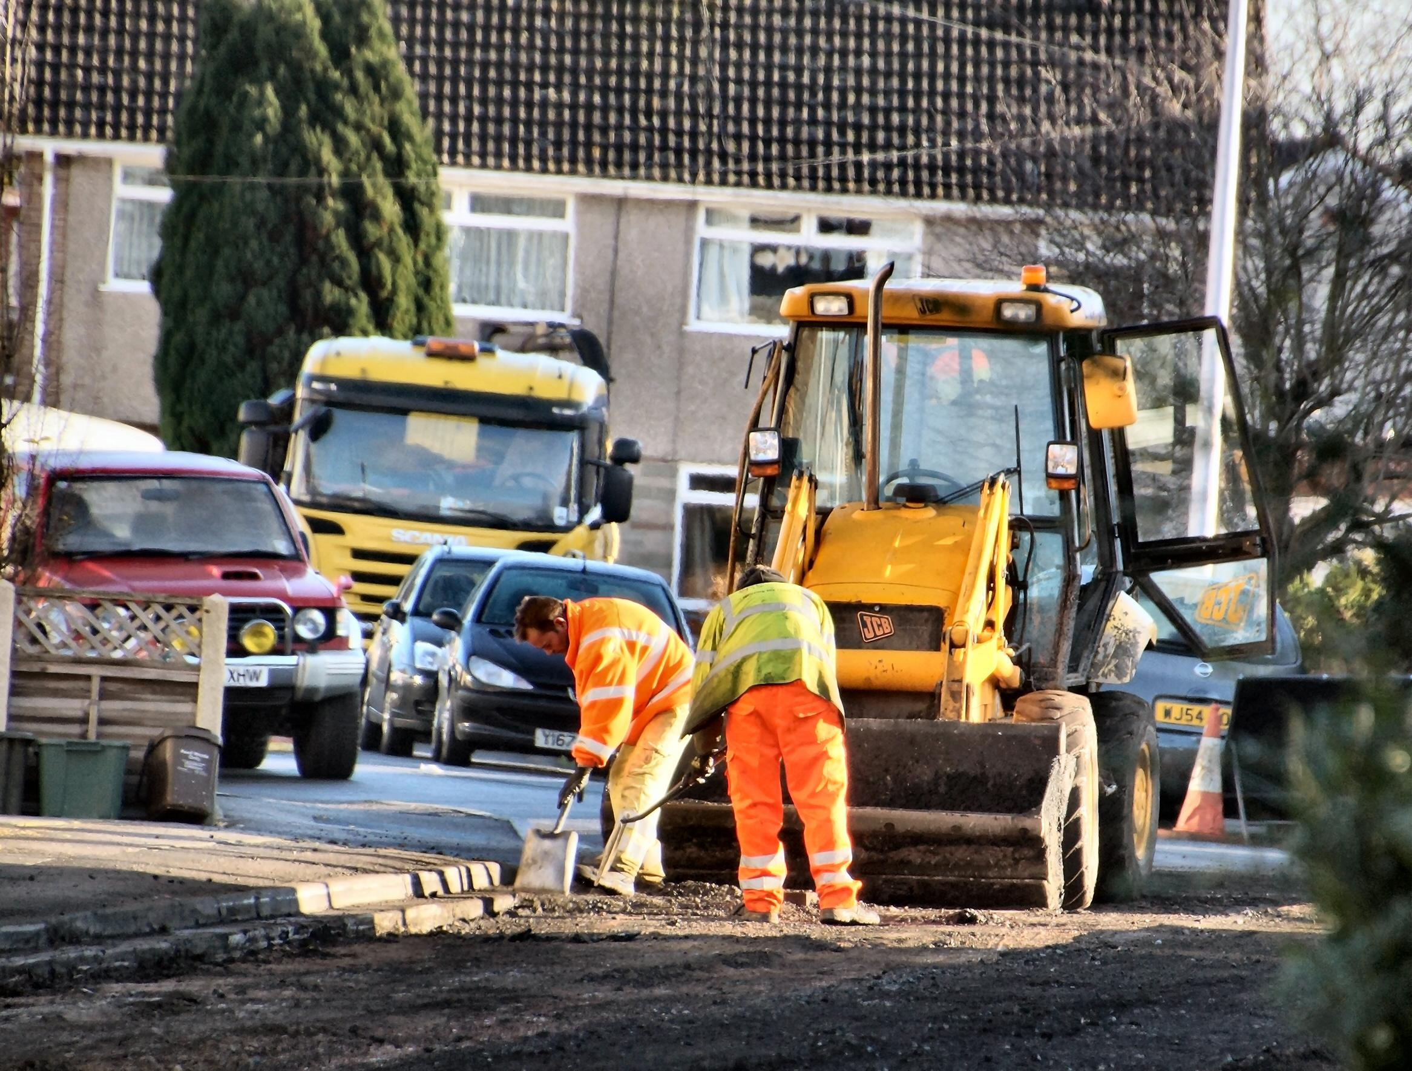
СТАТИСТИКА РАДА
МАЈ 2015.
Просјечна мјесечна нето плата 832 КМ
Просјечна мјесечна бруто плата 1 341 КМ
Републички завод за статистику
Notes:
Просјечна мјесечна нето плата запослених у Републици Српској, исплаћена у мају 2015. године износи 832 КМ, а просјечна мјесечна бруто плата 1 341 КМ.
У односу на мај 2014. године, просјечна нето плата исплаћена у мају 2015. реално је већа за 2,5%, док је у односу на април 2015. године мања реално за 0,4%.

Slide 5
СТАТИСТИКА РАДА
КМ
Републички завод за статистику
Графикон 1. Просјечнe нето платe запослених по мјесецима
Notes:
До смањења просјечне нето плате у мају 2015. у односу на април 2015. дошло је углавном због мањег броја плаћених прековремених часова рада у подручјима дјелатности Прерађивачка индустрија и Вађење руда и камена, а која запошљавају значајан број радника.
Посматрано по подручјима, у мају 2015. године, највиша просјечна нето плата исплаћена је у подручју Финансијске дјелатности и дјелатности осигурања и износи 1 259 КМ. Са друге стране, најнижа просјечна плата у мају 2015. исплаћена је у подручју Грађевинарство 508 КМ.
У мају 2015. године, у односу на април 2015, највећи номинални раст нето плате забиљежен је у подручјима Остале услужне дјелатности 4,4%, Пословање некретнинама 3,6% и Дјелатности пружања смјештаја, припреме и послуживања хране, хотелијерство и угоститељство 2,2%.
Смањење плате, у номиналном износу, забиљежено је у подручјима Стручне, научне и техничке дјелатности 8,9%, Грађевинарство 3,8% и Вађење руда и камена 2,3%.

Slide 6

СТАТИСТИКА ЦИЈЕНА
МАЈ 2015.
Мјесечна инфлација 0,0%
Годишња инфлација (V 2015/V 2014) -0,8%
Републички завод за статистику
Notes:
Цијене производа и услуга које се користе за личну потрошњу у Републици Српској, мјерене индексом потрошачких цијена, у мају 2015. године у односу на претходни мјесец, у просјеку су остале непромијењене, док су на годишњем нивоу ниже за 0,8%.

Slide 7
СТАТИСТИКА ЦИЈЕНА
МАЈ 2015.
раст цијена
Одјељак Превоз 1,8%
Одјељак Алкохлона пића и дуван, Образовање 0,6%
пад цијена
Одјељак Храна и безалкохолна пића 0,9%
Одјељак Одјећа и обућа 0,6%
Републички завод за статистику
Notes:
Од 12 главних одјељака производа и услуга, више цијене забиљежене су у шест, ниже цијене у пет, док су цијене у једном одјељку, у просјеку, остале на истом нивоу. Највећи раст забиљежен је у одјељку Превоз (1,8%) усљед виших цијена у групи горива и мазива (3,9%). Више цијене забиљежене су и одјељку Алкохолна пића и дуван (0,6%) највише због повећања цијена алкохолних пића (3,5%), те у одјељку Образовање (0,6%), Здравство (0,3%), Ресторани и хотели (0,3%), док се благи раст цијена односи на одјељак Остала добра и услуге (0,1%).
У одјељку Комуникације цијене су, у просјеку, остале исте.
Најниже цијене у мају забиљежене су одјељку Храна и безалкохолна пића (0,9%) највише због нижих (сезонских) цијена у групи свјеже поврће (9,9%), затим у групи безалкохолна пића (0,4%), те у групама свјеже месо и млијеко и млијечни производи (0,3%). Ниже цијене забиљежене су и у одјељку Одјећа и обућа (0,6%) усљед сезонских снижења, као и у удјељку Становање (0,4%) усљед нижих цијена у групи чврста горива (1,2%) и плин у боцама (1,4%). Благи пад цијена забиљежен је у одјељцима Намјештај и покућство (0,2%) и Рекреација и култура (0,1%).

Slide 8
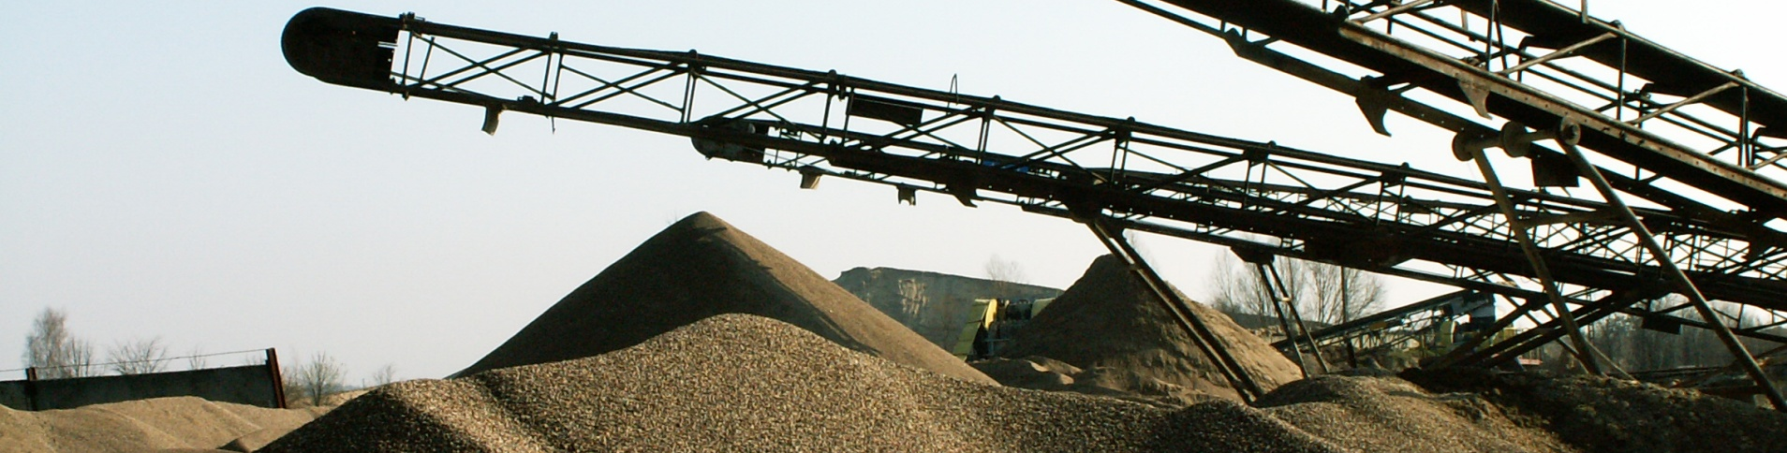
СТАТИСТИКА ИНДУСТРИЈЕ
ИНДЕКСИ ИНДУСТРИЈСКЕ ПРОИЗВОДЊЕ
Календарски прилагођена индустријска производња већа 8,2%
Десезонирана индустријска производња већа 4,1%
Републички завод за статистику
Notes:
Календарски прилагођена индустријска производња у мају 2015. године у поређењу са мајем 2014. већа је за 8,2%. У подручју Вађења руда и камена остварен је раст од 41,9%, у Прерађивачкој индустрији раст од 5,4% и у подручју Производња и снабдијевање електричном енергијом, гасом, паром и климатизацији раст од 2,3%. Посматрано према главним индустријским групама по основу економске намјене производа, производња интермедијарних производа у мају 2015. године у поређењу са мајем 2014, већа је за 22,5%, трајних производа за широку потрошњу за 21,2% и енергије за 7,5%, док је производња нетрајних производа за широку потрошњу мања за 1,2% и капиталних производа за 7,7%.
Десезонирана индустријска производња у мају 2015. године у поређењу са априлом 2015. већа је за 4,1%. У Прерађивачкој индустрији остварен је раст од 9,0% и у подручју Вађења руда и камена раст од 7,7%, док је у подручју Производња и снабдијевање електричном енергијом, гасом, паром и климатизацији забиљежен пад од 5,7%. Посматрано према главним индустријским групама по основу економске намјене производа, производња капиталних производа у мају 2015. године у поређењу са априлом 2015, већа је за 9,3%, интермедијарних производа за 6,0%, енергије за 5,2% и трајних производа за широку потрошњу за 2,4%, док је производња нетрајних производа за широку потрошњу мања за 3,6%

Slide 9
СТАТИСТИКА ИНДУСТРИЈЕ
ЗАПОСЛЕНИ У ИНДУСТРИЈИ
V 2015/V 2014.
Број запослених у индустрији већи 2,2%
Републички завод за статистику
Notes:
Број запослених у индустрији у мају 2015. године у односу на исти мјесец прошле године већи је за 2,2%, у односу на просјечан мјесечни број запослених у 2014. години за 1,8% и у односу на април 2015. године за 0,9%. Број запослених у индустрији у периоду јануар - мај 2015. године, у односу на исти период прошле године, већи је за 1,3%. У истом периоду у подручју Производња и снабдијевање електричном енергијом, гасом, паром и климатизацији остварен је раст од 5,1%, у подручју Вађење руда и камена раст од 3,1% и у подручју Прерађивачка индустрија раст од 0,5%.

Slide 10
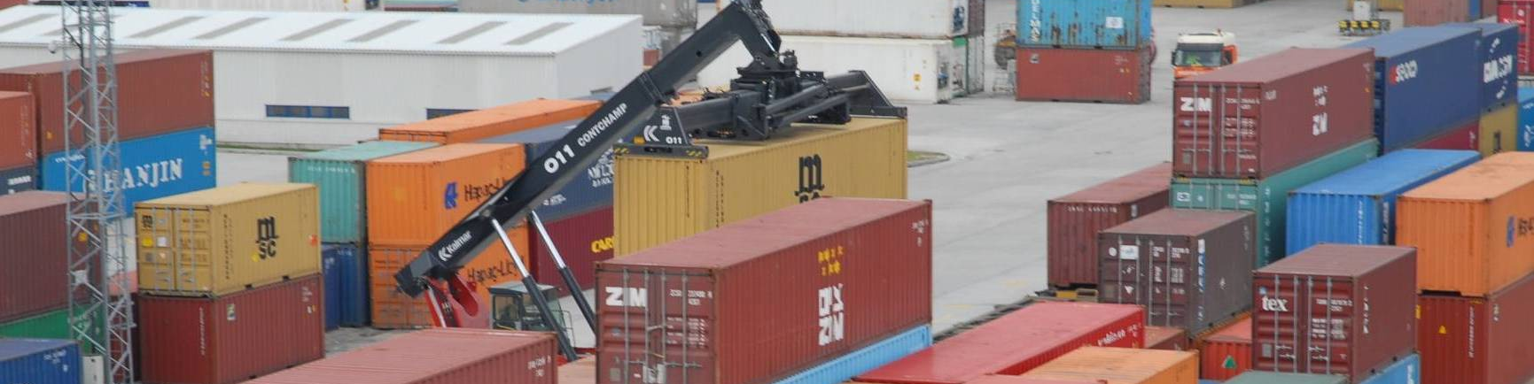
СТАТИСТИКА СПОЉНЕ ТРГОВИНЕ
ЈАНУАР-МАЈ 2015.
Обим робне размјене Републике Српске са иностранством двије милијарде 717,5 милиона КМ
ИЗВОЗ 998 милиона КМ
УВОЗ милијарду и 719 милиона КМ
Републички завод за статистику
Покривеност увоза извозом 58,1%
Notes:
Према подацима статистике спољне трговине у периоду јануар-мај 2015. године обим робне размјене Републике Српске са иностранством износио је око двије милијарде 718 милиона КМ, од чега се на извоз односи 998 милиона КМ, а на увоз милијарду и 719 милиона КМ. У оквиру укупно остварене робне размјене Републике Српске са иностранством у периоду јануар-мај 2015. године, проценат покривености увоза извозом био је 58,1%.

Slide 11
СТАТИСТИКА СПОЉНЕ ТРГОВИНЕ
хиљ. КМ
Републички завод за статистику
2014.
2015.
Графикон 2. Извоз и увоз по мјесецима у хиљадама КМ
Notes:
Посматрајући по мјесецима, извоз у мају 2015. године у односу на април 2015. године смањен је за 0,5%, док је у односу на мај 2014. године повећан за 2,0%. Увоз је у мају 2015. године у односу на април 2015. године повећан за 10,5%, док је у односу на мај 2014. године смањен за 8,9%.
Посматрано по групама производа, у периоду јануар-мај 2015. године у структури извоза највише учествују вјештачки корунд, алуминијум оксид и алуминијум хидроксид 6,2%, затим обрађено дрво 5,7% и дијелови обуће 4,9%. У структури увоза, највише учествује нафта и уља добијена од битуменозних минерала (сирова) 12,8%, потом слиједе лијекови 3,8% и дијелови обуће 2,4%.

Slide 12
СТАТИСТИКА СПОЉНЕ ТРГОВИНЕ
ЈАНУАР-МАЈ 2015.
ИЗВОЗ:
Италија 19,1% односно 191 милион КМ
Србија 13,2% односно 132 милиона КМ
Њемачка 10,0% односно 100 милиона КМ
Србија 17,0% односно 292 милиона КМ
Русија 13,8% односно 236 милиона КМ
Италија 13,1% односно 225 милиона КМ
УВОЗ:
Републички завод за статистику
Notes:
У погледу географске дистрибуције робне размјене Републике Српске у периоду јануар-мај 2015. године у извозу највише учествује Италија са 19,1%, затим Србија са 13,2% и Њемачка са 10,0%. У истом периоду у структури увоза највише учествује Србија са 17,0%, Русија са 13,8% и Италија са 13,1%.
Посматрајући земље са највећим учешћем у обиму робне размјене са Републиком Српском, највећа покривеност увоза извозом у периоду јануар-мај 2015. године остварена је са Црном Гором и износи 520,5%, док је најмања покривеност остварена са Кином 2,9%.
У периоду јануар-мај 2015. године, према економским групацијама земаља, највише се извозило у земље Европске уније (28 чланица) 716 милиона КМ, док се највише увозило такође из земаља Европске уније (28 чланица) 847 милиона КМ.

Slide 13
22. јун 2015.
КОНФЕРЕНЦИЈА ЗА МЕДИЈЕ
Републички завод за статистику

